Slide 1

COMERCIO ÉTICO
Notes:
Falta Titulo

Slide 2
¿Comercio Ético?
Significa que los minoristas, las marcas y sus proveedores deben
asumir la responsabilidad de mejorar las condiciones laborales de sus
trabajadores en toda la cadena de suministros.
Surge en la década de 1990 cuando las campañas y exposición en los medios de comunicación llamaron la atención sobre:
Las duras condiciones de los trabajadores que producen ropa, zapatos, juguetes, alimentos y otros insumos para las empresas multinacionales.
Fuente, ETI, 2012
Notes:
Falta imagen y animación

Slide 3
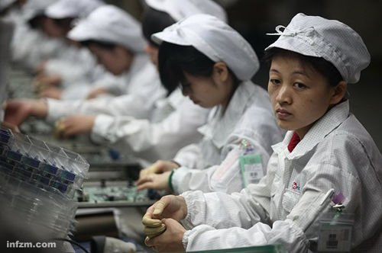
Los consumidores, cada vez más empoderados
Consumidores más informados, a través de Redes Sociales
Dispuesto a castigar a las empresas
Un 79,7% de los consumidores le otorga mucha o cierta importancia al trato que las empresas hacen a sus empleados dentro de los factores para decidir comprar un producto. (UDP, 2009)
Notes:
Imagen

Slide 4
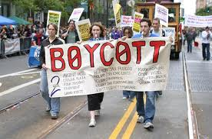
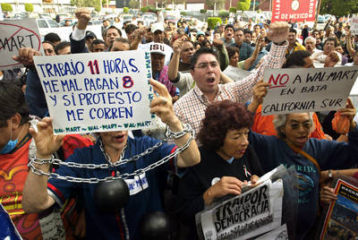
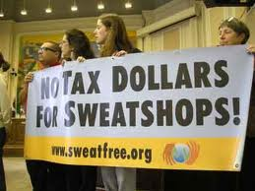
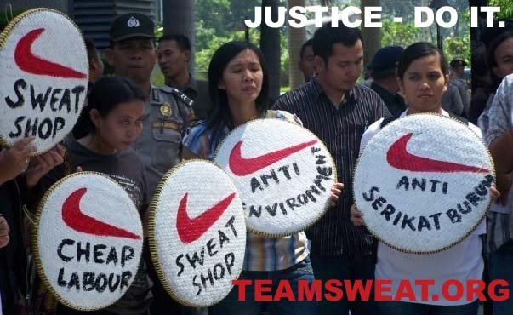

Slide 5
¿Qué se ésta haciendo?
Definición de principios
Sistemas de autoevaluación (SEDEX)
Auditorías (SMETA, GSCP)
Notes:
imagenes

Slide 6





Definición de principios
Desarrollo de Principios ETI (Ethical Trading Initiative)
Código GSCP (The Global Social Compliance Programme)
Desarrollado de Códigos por parte de las Empresas
Notes:
imagenes

Slide 7
Laboral
Código ETI - GSCP
Libertad elección de empleo
Libertad de asociación y negociación colectiva
Mano de obra infantil
Salario digno
Prácticas de discriminación
Trato inhumano o severo
Notes:
Imágenes

Slide 8
Salud y seguridad
Código ETI - GSCP
Condiciones de trabajo seguras e higiénicas
Prevenir accidentes y daños para la salud
Entrenamiento de los trabajadores
Horas de trabajo no excesivas

Slide 9
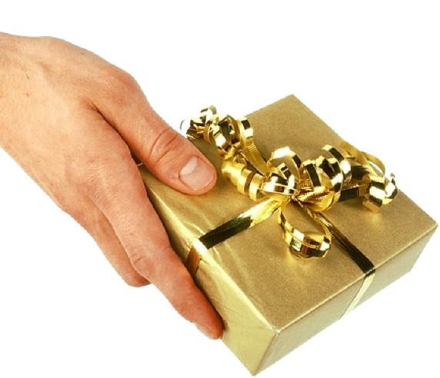
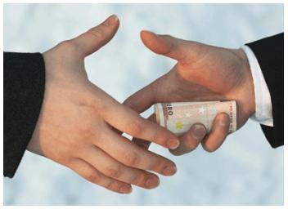
Integridad
Corrupción
Recepción y entrega de Regalos
Cohecho
Notes:
Con que lo asocio

Slide 10
Medio Ambiente
Cumplimiento legislación ambiental vigente
Política Ambiental, que cubra sus impactos ambientales
Considerar las normas ambientales de sus clientes finales y requisitos del Código

Slide 11
ASPECTOS CLAVES
TRANSPARENCIA
Visión de largo plazo
Proactividad
Notes:
Imagenes

Slide 12
Muchas Gracias

